Slide 1

Prueba técnica para el puesto de Sr. Data Scientist
técnicas avanzadas para obtener insights comerciales

Slide 2
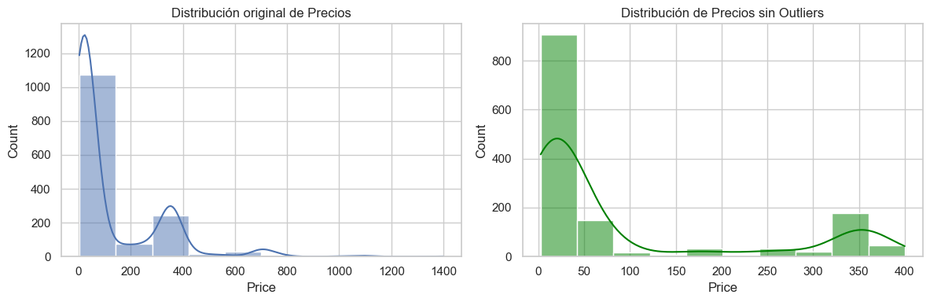
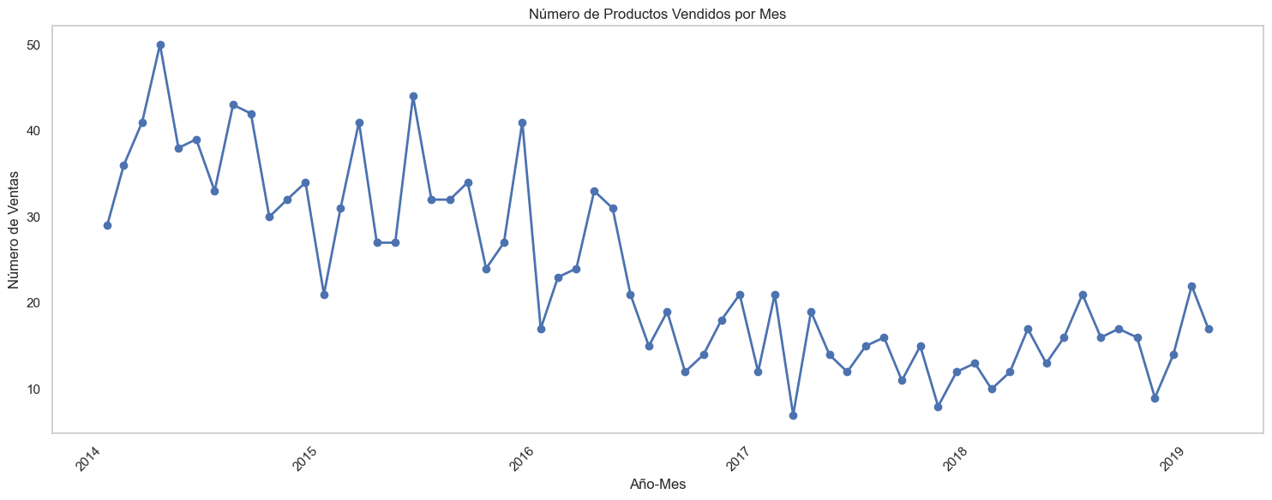
Hallazgos Clave e Insights del EDA
Hallazgo: "La distribución de precios es bimodal, con un pico alto en precios bajos y otro menor en precios medios-altos."
Hipótesis/Insight: "Esto sugiere la existencia de al menos dos segmentos de productos/mercado (ej. productos de consumo masivo vs. premium) que requieren estrategias de precios o inventario diferenciadas."
Hallazgo: "La serie temporal de ventas presenta una tendencia decreciente general, con estacionalidad anual marcada (caída Enero o Febrero, picos a mitad de año (Mayo))."
Hipótesis/Insight: "Factores externos (ej. ingreso disponible post-festividades) influyen directamente. La volatilidad y falta de un patrón de fluctuación claro entre estacionalidades indican complejidad."
Hallazgo"Identificados usuarios (0, 1) y registros con precios o Product ID igual a cero."
Hipótesis/Insight: "Estos datos, aunque significativos en volumen (37%), podrían no reflejan ventas reales y podrían distorsionar el análisis. Requiere validación con Data Owners para entender su origen y propósito, en concreto ¿a que se refieren los usuarios 0 y 1 y porque hay precios 0?."

Slide 3
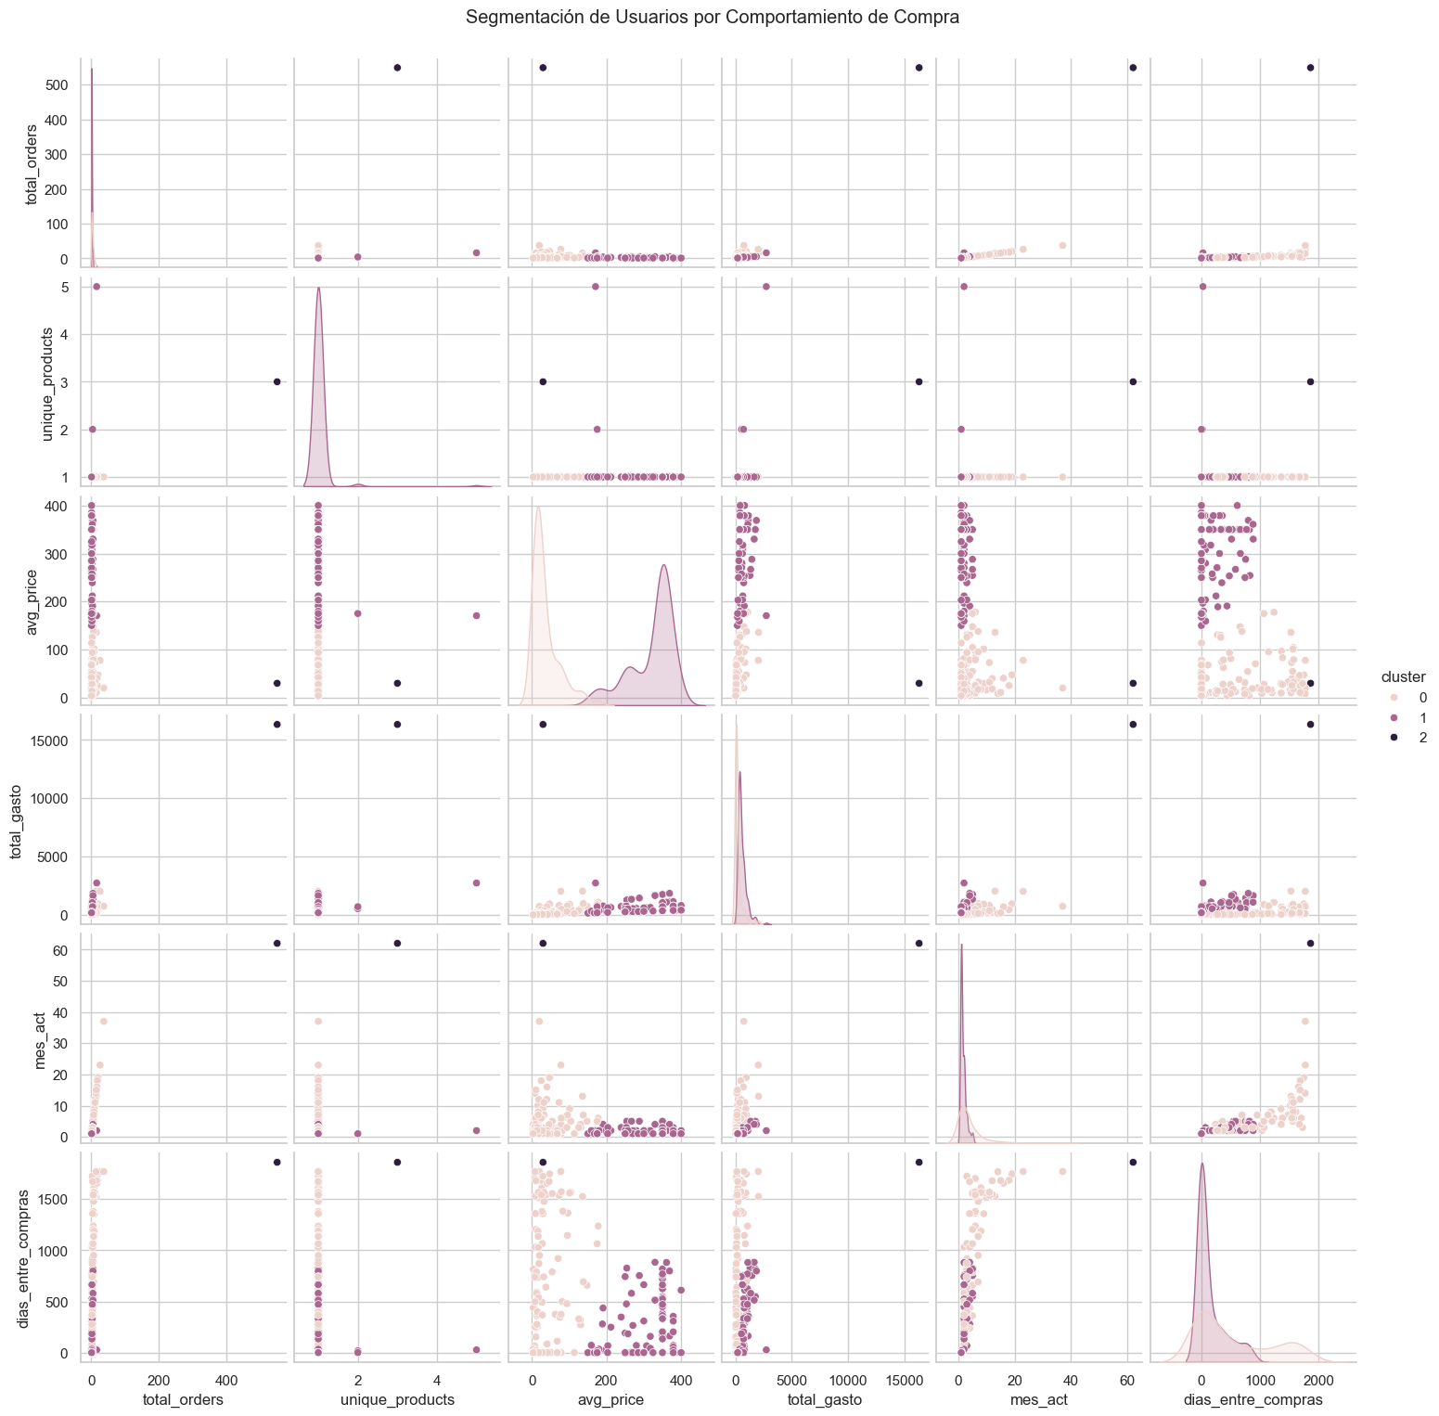
Propuesta: Clustering + Series temporales para analizar Comportamiento de Compra.
Hallazgo:“ Tres clústeres de clientes con patrones de consumo bien diferenciados:"
Clúster 0 (Ocasionales/Bajo Valor): Gran volumen de usuarios, pocas órdenes y bajo gasto.
Clúster 1 (Valiosos/Leales): Mayor frecuencia de compra, diversidad de productos y gasto significativo.
Clúster 2 (VIP/Alto Volumen): Grupo pequeño, pero con el mayor gasto total y actividad.
Hipótesis: "Estos segmentos representan oportunidades únicas para la optimización de la estrategia."
Iniciativas Propuestas Basadas en Clustering:
Marketing Dirigido: Campañas de activación (Clúster 0), programas de lealtad (Clúster 1), servicio VIP (Clúster 2).

Slide 4
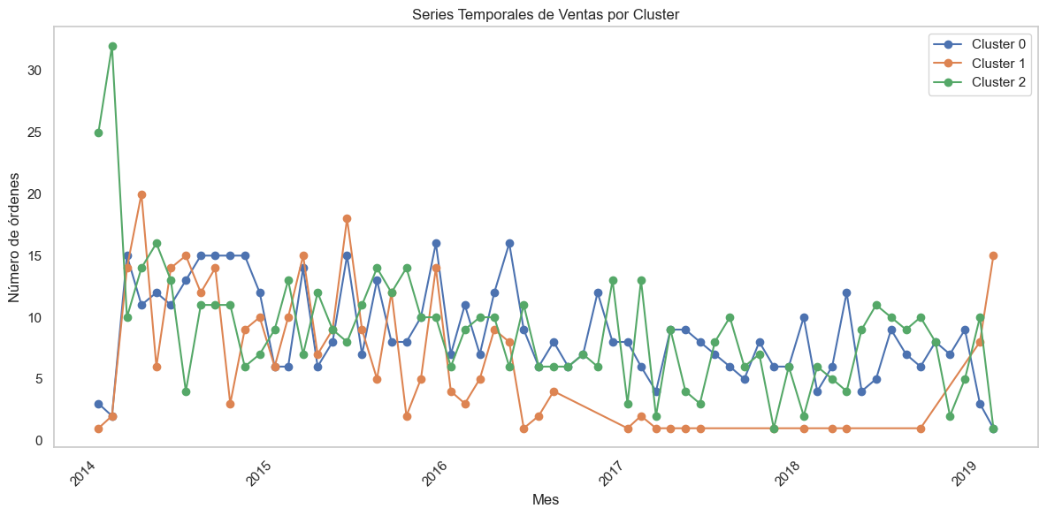
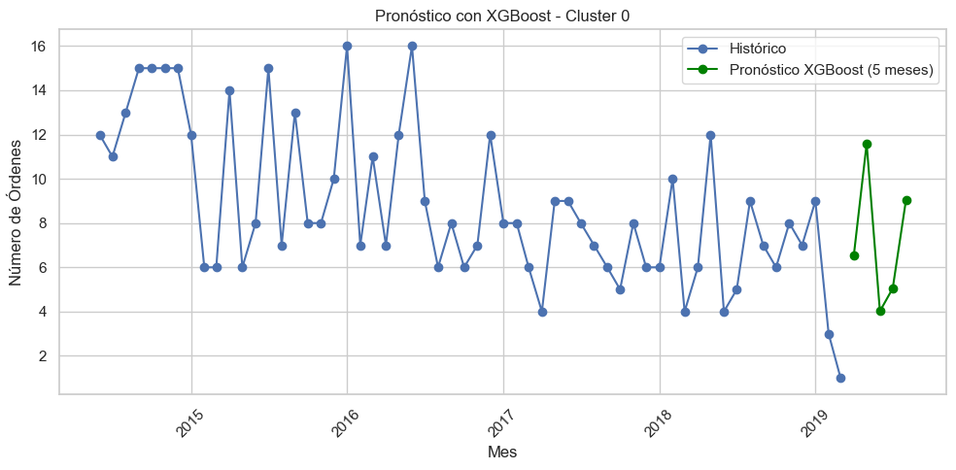
Desarrollo Mixto: Clustering + Modelado de Series de Tiempo por Clúster
Hallazgo:"Los modelos evaluados mostraron un rendimiento de ajuste (R²) generalmente bajo y errores significativos."
Ejemplos Concretos: "Holt-Winters logró un R² de 0.86 para el Clúster 0, pero SARIMA y XGBoost tuvieron R² negativos o cercanos a cero en otros clústeres (ej. Clúster 1 R² de 0.03 con XGBoost). Aun así se prefiere implementar Xgboost a HW y HW a SARIMA, ya que este ultimo requiere superar supuestos que no fueron probados"
Insight: "La volatilidad, los datos atípicos y la no linealidad de las ventas por segmento dificultan el analisis. El Clúster 1 requiere un tratamiento de datos y modelado más profundo."
Análisis Preliminar de la Demanda:
Hallazgo: "Elasticidad Precio de la Demanda global: -0.22 (demanda inelástica)."
Insight: "Un aumento del 1% en el precio se asocia con una caída del 0.22% en la demanda. Debe completarse este análisis de manera más detallada”

Slide 5
Conclusión
Hemos identificado 3 segmentos clave de clientes con patrones de compra distintivos, lo que habilita estrategias de marketing y ventas altamente personalizadas."
"Proponemos un enfoque híbrido (segmentación + modelado por clúster) para un pronóstico de ventas más preciso.“
El modelo que obtuvo el mejor rendimiento para el cluster 0 fue HW, pero en este caso sería bueno decantar por modelos no paramétricos como XGBoost ya que no tuvo inconvenientes en obtener pronósticos del Cluster 1
Es necesario
Una comprensión profunda de la demanda.
"Acción Crítica: Es fundamental validar la naturaleza de los datos atípicos (UserID 0/1, precios cero) con los Data Owners para asegurar la integridad de futuros análisis."

